Slide 1
Koneksi Database MySQL
Create, Read, Update, Delete (CRUD) Data

Slide 2
Database Mysql
Pengolahan database dalam PHP:
Data Defination
Data Manipulation
Fungsi PHP dalam pengelolaan database mysql dengan 2 metode:
Metode procedural
Metode object oriented
Selain itu juga bisa dilakukan dengan metode PDO

Slide 3
Koneksi Database Mysql
Membuka koneksi ke database MySQL:
Metode prosedural
Metode object oriented

Slide 4
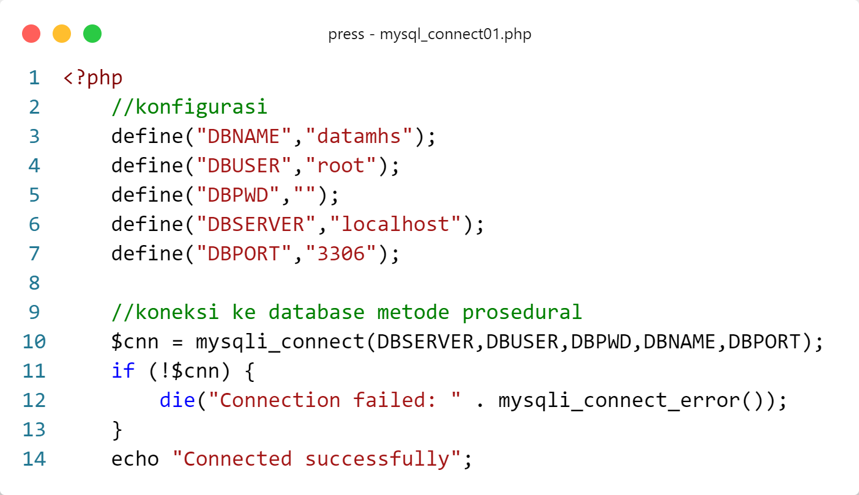
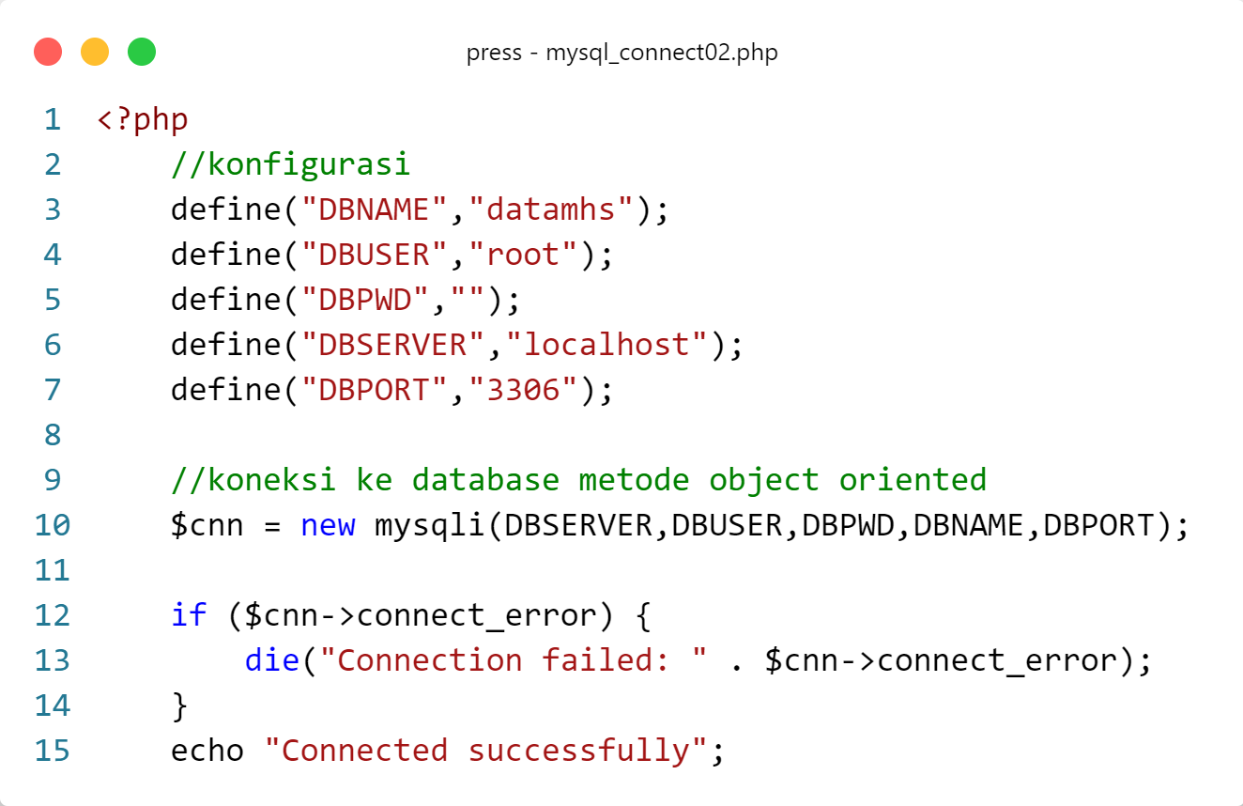
Koneksi Database Mysql

Slide 5
CURD Database Mysql
PHP database MySQL Manipulation Data (CURD):
Create
Update
Read
Delete

Slide 6
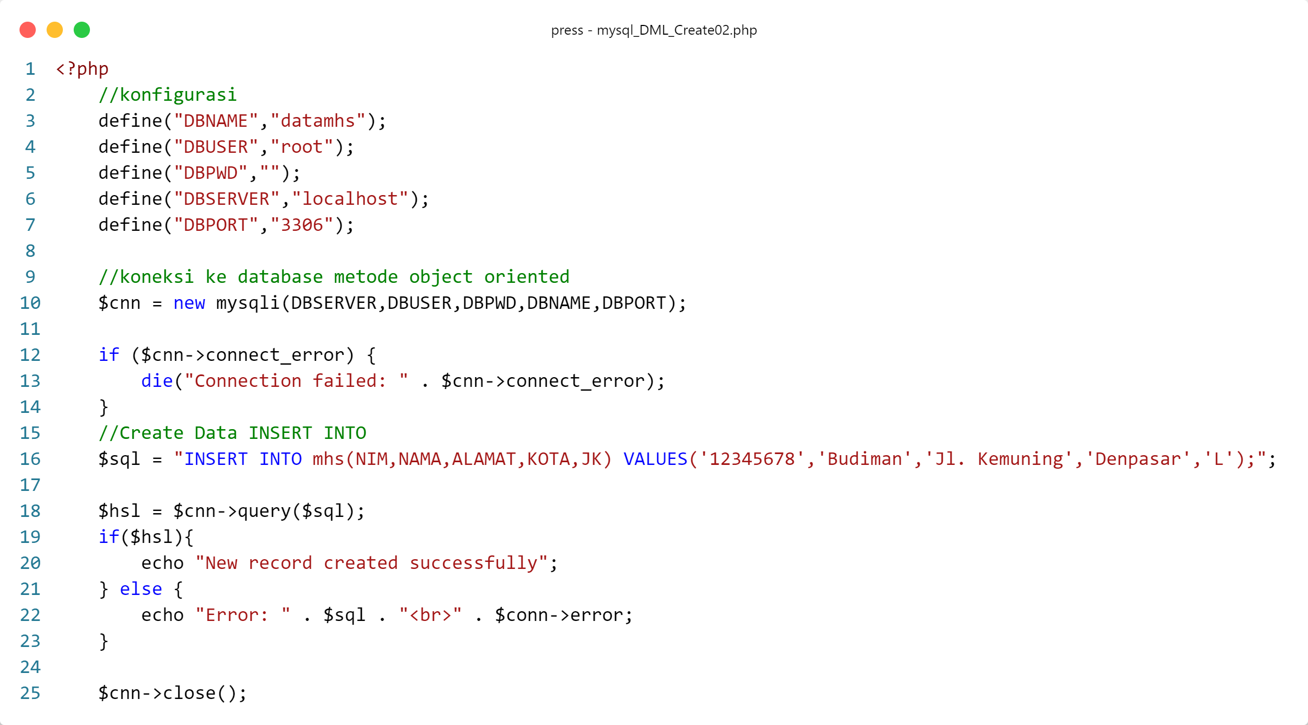
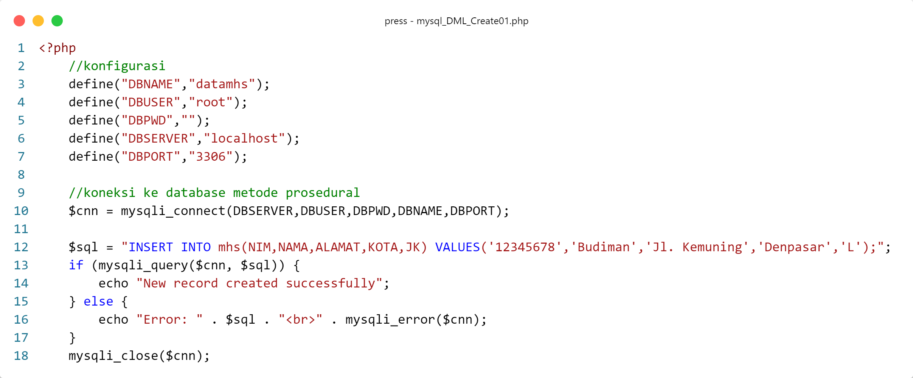
Create Data

Slide 7
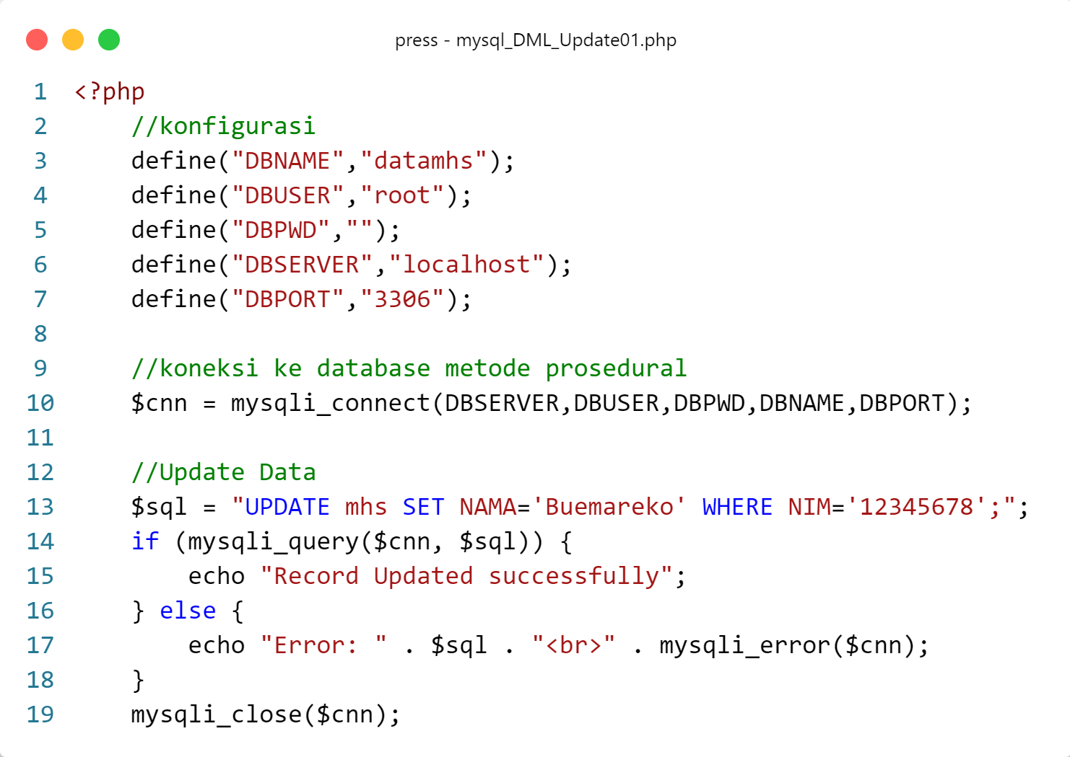
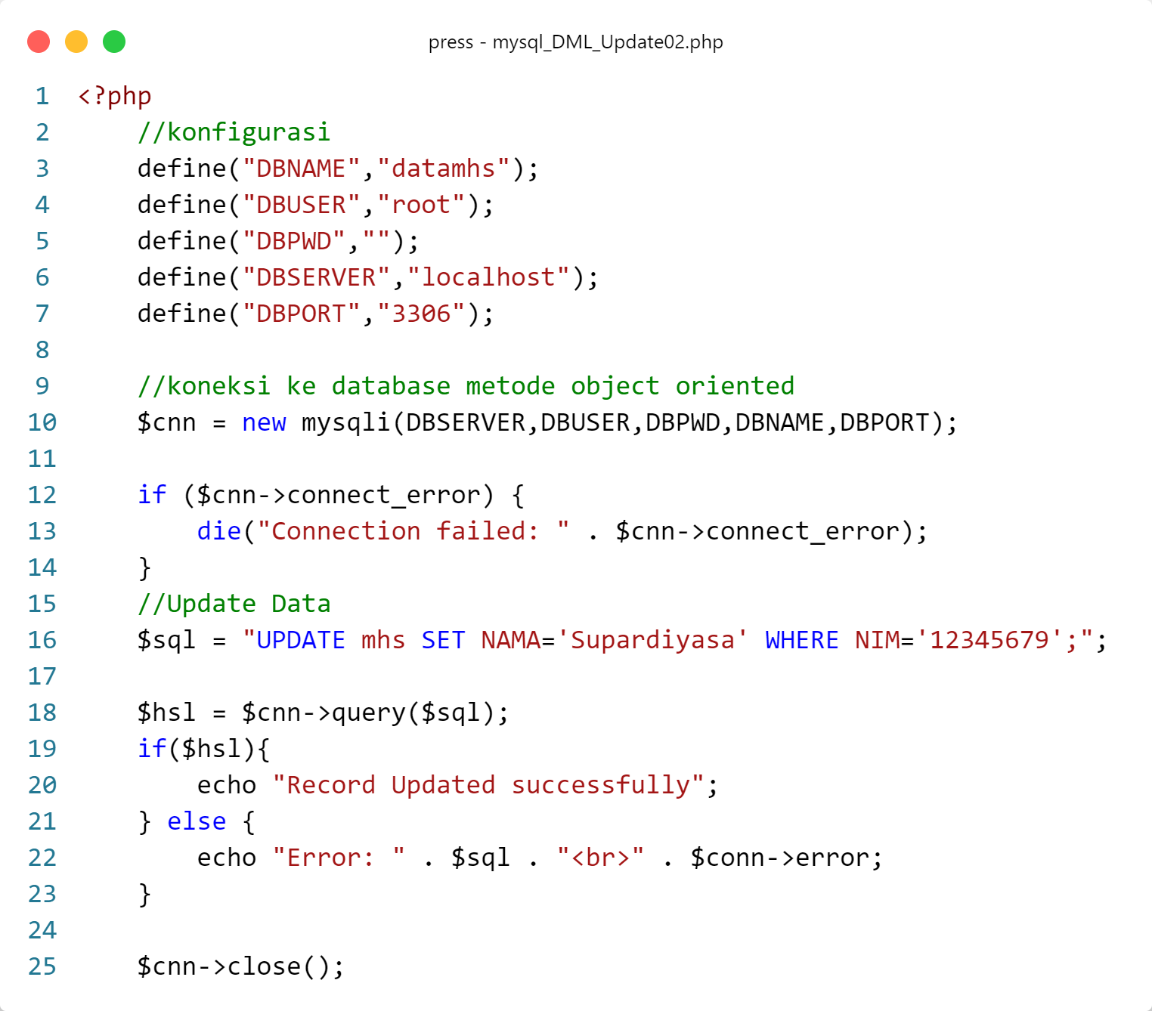
Update Data

Slide 8
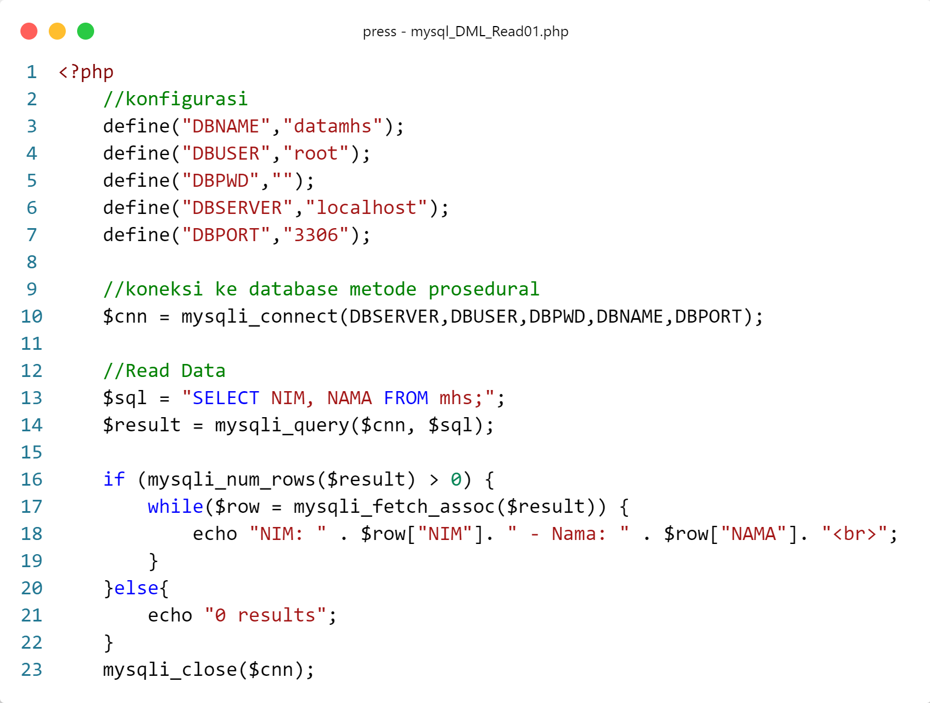
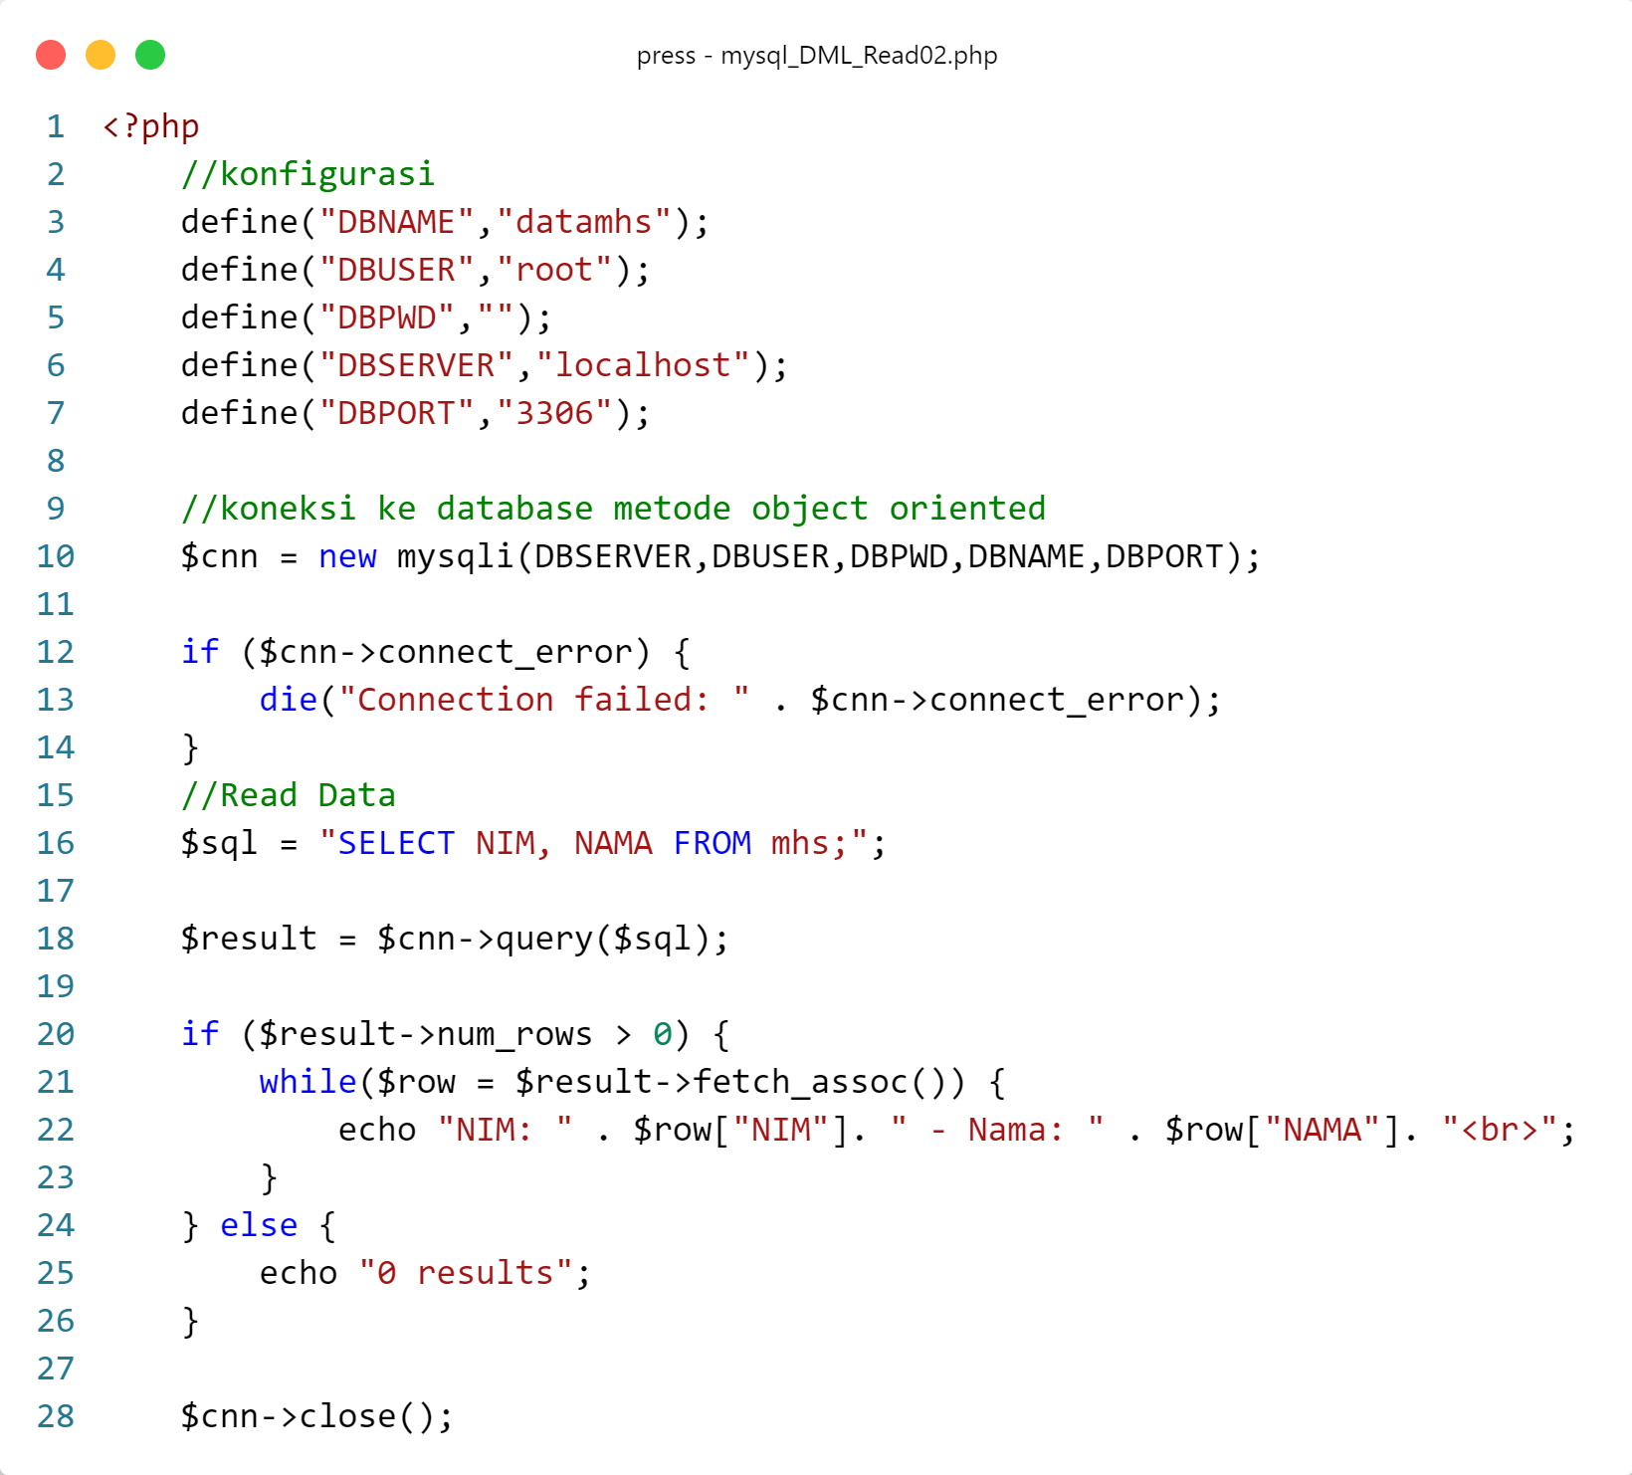
Read Data

Slide 9
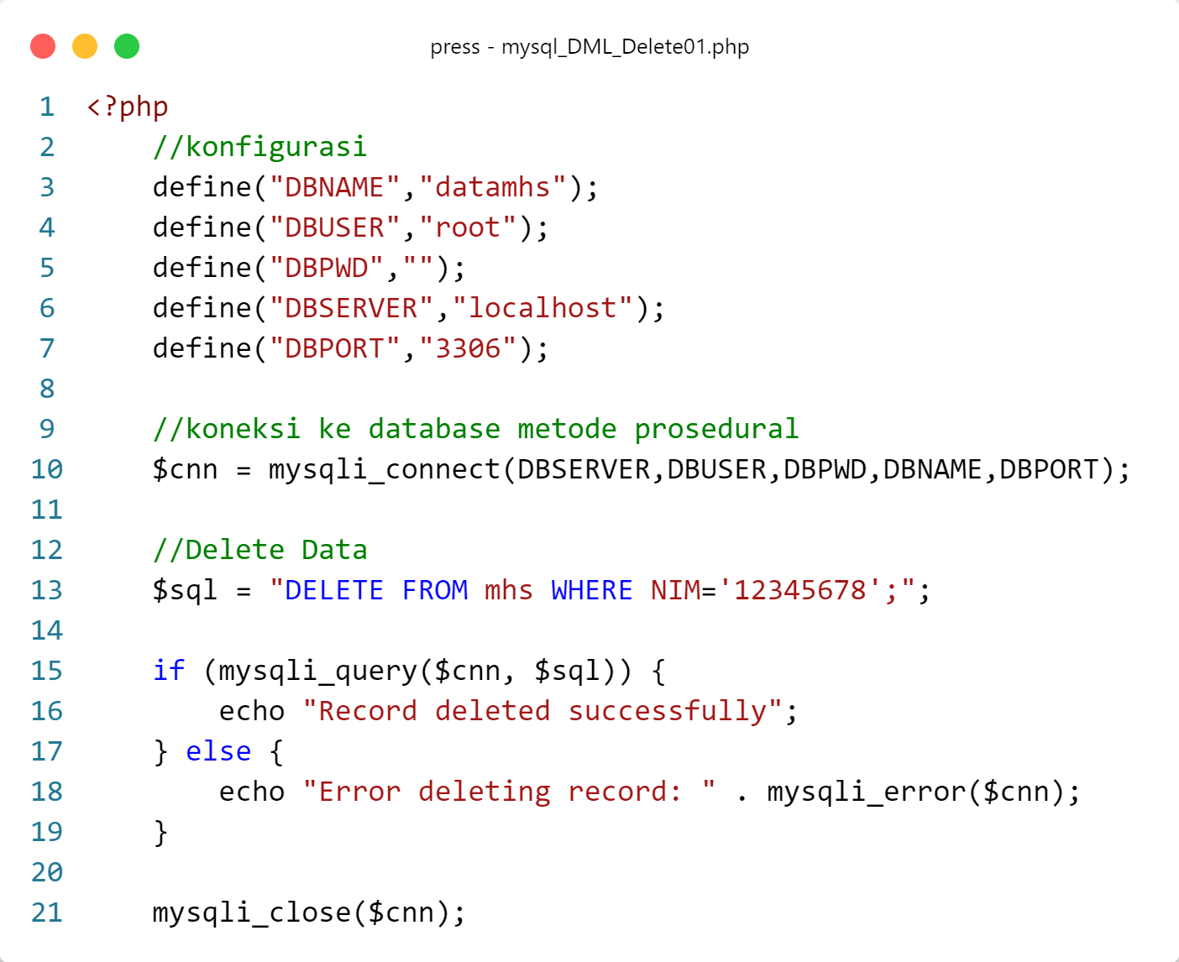
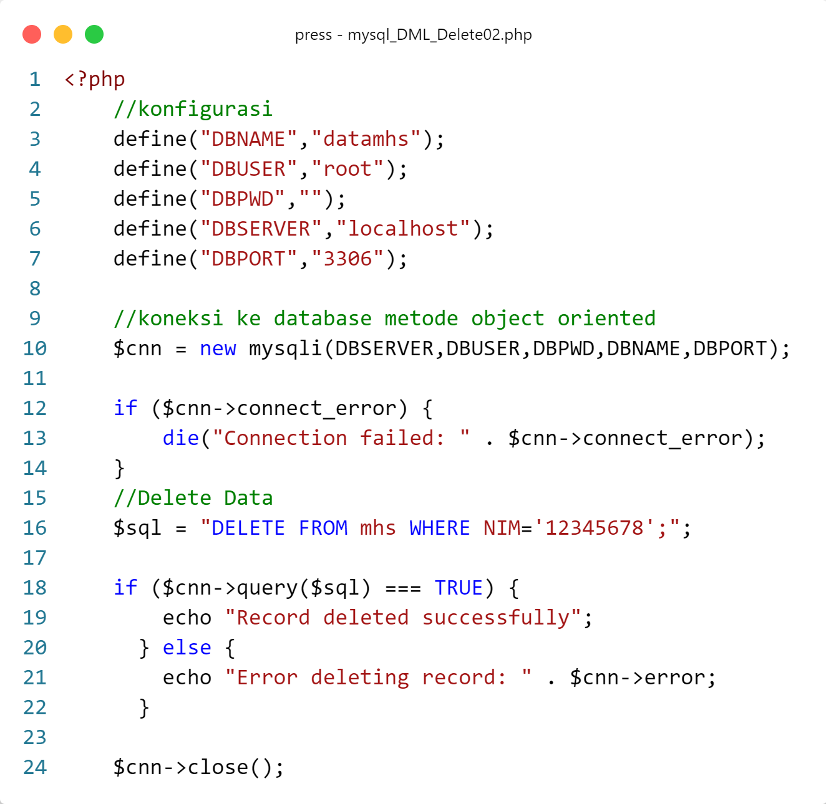
Delete Data

